Slide 1
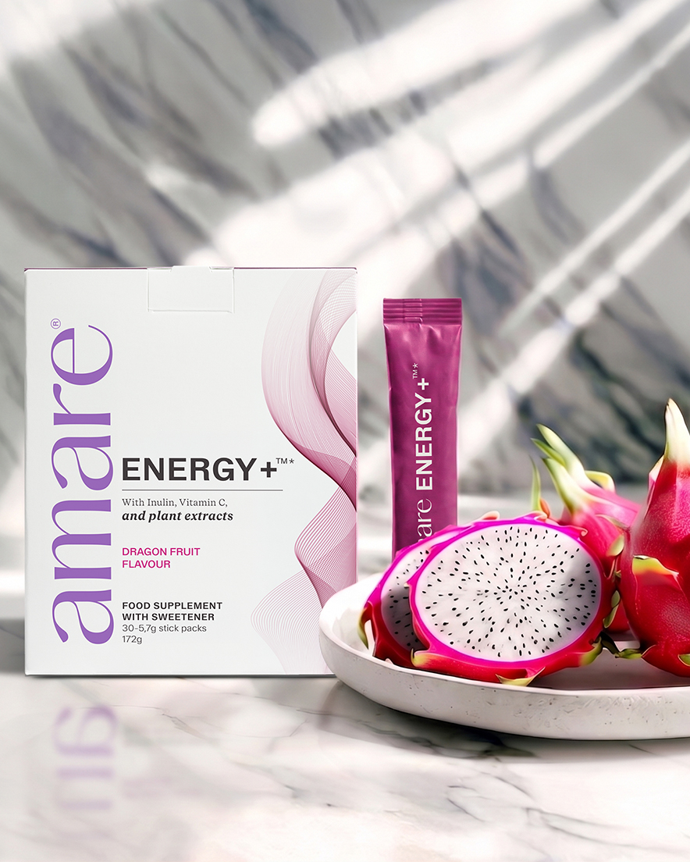


ENERGY+™
1
Copyright © 2026 Amare Global. Alle Rechte vorbehalten.

Slide 2
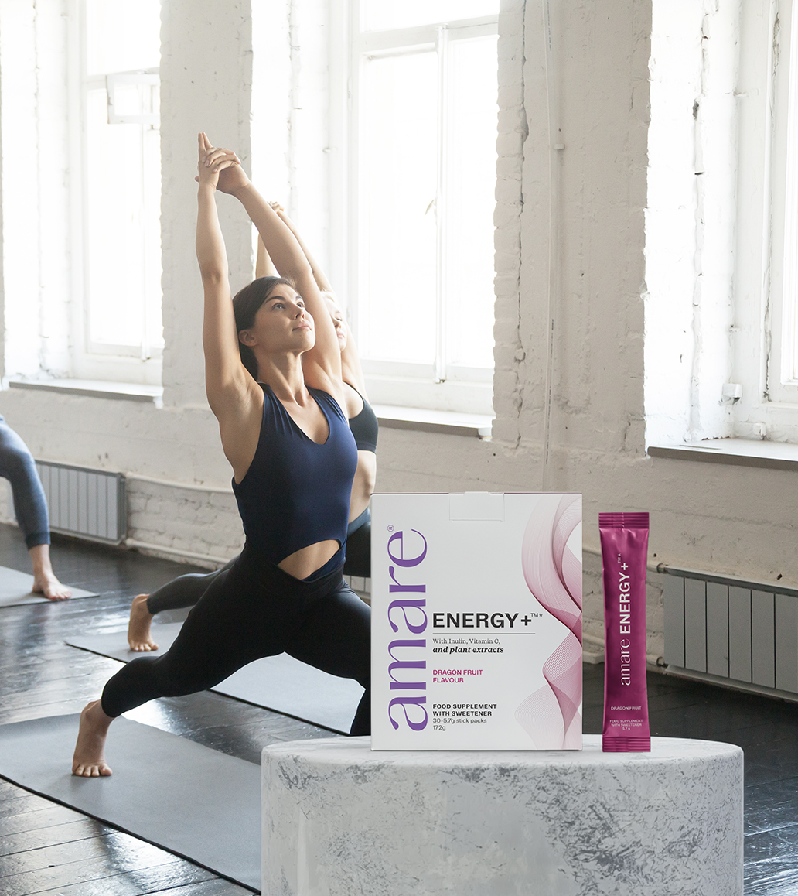
Amare ENERGY+™
Was ist es?
Amare ENERGY+™ Drachenfrucht ist ein natürlich inspiriertes Nahrungsergänzungsmittel, das deine
tägliche Vitalität unterstützen soll.
Mit Inulin, einem nicht verdaulichen Ballaststoff, und L-Glycin, einer Aminosäure, formuliert. Enthält außerdem Vitamin C, das zu einem normalen Energiestoffwechsel, der normalen Funktion des Immunsystems und zum Schutz der Zellen vor oxidativem Stress beiträgt.
Angereichert mit pflanzlichen Extrakten aus Apfel, Trauben-kern, Seekiefernrinde und Granatapfel liefert die Formel pflanzliche Polyphenole. Diese Inhaltsstoffe werden durch den erfrischenden Drachenfruchtgeschmack ergänzt. Mit Steviolglycosiden aus Stevia gesüßt und ohne Zuckerzusatz.
*DISCLAIMER: Amare-Produkte erheben keinen Anspruch auf Diagnose, Behandlung, Heilung oder Vorbeugung von Krankheiten oder medizinischen Zuständen. Aussagen zu Vitaminen und Mineralstoffen gelten nur, wenn diese Nährstoffe im Nahrungsergänzungsmittel in den durch die einschlägigen EU-Vorschriften festgelegten Mengen enthalten sind. Die bereitgestellten Informationen basieren auf wissenschaftlichen Studien einzelner Inhaltsstoffe von Amare-Produkten. Diese Studien haben nicht direkt Amare-Produkte untersucht; daher sollte kein direkter Zusammenhang zwischen diesen Studienergebnissen und Amare-Produkten hergestellt werden. Nahrungs-ergänzungsmittel sind kein Ersatz für eine abwechslungsreiche und ausgewogene Ernährung und eine gesunde Lebensweise. Bei Schwangerschaft oder Stillzeit, bei Einnahme von Medikamenten oder bestehender ärztlicher Aufsicht vor der Anwendung ärztlichen Rat einholen. Außerhalb der Reichweite von kleinen Kindern aufbewahren. Die empfohlene Tagesmenge nicht überschreiten. Nicht für Kinder unter 12 Jahren geeignet. Nur für Erwachsene.
2
Copyright © 2026 Amare Global. Alle Rechte vorbehalten.

Slide 3
Amare ENERGY+™
Was ist es?
Entwickelt für einen modernen, gesundheitsbewussten Lebensstil unterstützt dieses Nahrungsergänzungsmittel eine ausgewogene Tagesroutine mit Fokus auf Vitalität und Wohlbefinden.
Amare ENERGY+™ Drachenfrucht ist ein Nahrungsergänzungsmittel, das Vitamin C, Inulin, L-Glycin und sorgfältig ausgewählte Pflanzenextrakte kombiniert, in praktischen, trinkfertigen Portionsbeuteln mit leichtem Drachenfruchtgeschmack.
Gesüßt mit Steviolglycosiden aus Stevia, enthält es keinen zugesetzten Zucker und bietet einen reinen, fruchtigen Geschmack.
*DISCLAIMER: Amare-Produkte erheben keinen Anspruch auf Diagnose, Behandlung, Heilung oder Vorbeugung von Krankheiten oder medizinischen Zuständen. Aussagen zu Vitaminen und Mineralstoffen gelten nur, wenn diese Nährstoffe im Nahrungsergänzungsmittel in den durch die einschlägigen EU-Vorschriften festgelegten Mengen enthalten sind. Die bereitgestellten Informationen basieren auf wissenschaftlichen Studien einzelner Inhaltsstoffe von Amare-Produkten. Diese Studien haben nicht direkt Amare-Produkte untersucht; daher sollte kein direkter Zusammenhang zwischen diesen Studienergebnissen und Amare-Produkten hergestellt werden. Nahrungs-ergänzungsmittel sind kein Ersatz für eine abwechslungsreiche und ausgewogene Ernährung und eine gesunde Lebensweise. Bei Schwangerschaft oder Stillzeit, bei Einnahme von Medikamenten oder bestehender ärztlicher Aufsicht vor der Anwendung ärztlichen Rat einholen. Außerhalb der Reichweite von kleinen Kindern aufbewahren. Die empfohlene Tagesmenge nicht überschreiten. Nicht für Kinder unter 12 Jahren geeignet. Nur für Erwachsene.
3
Copyright © 2026 Amare Global. Alle Rechte vorbehalten.

Slide 4
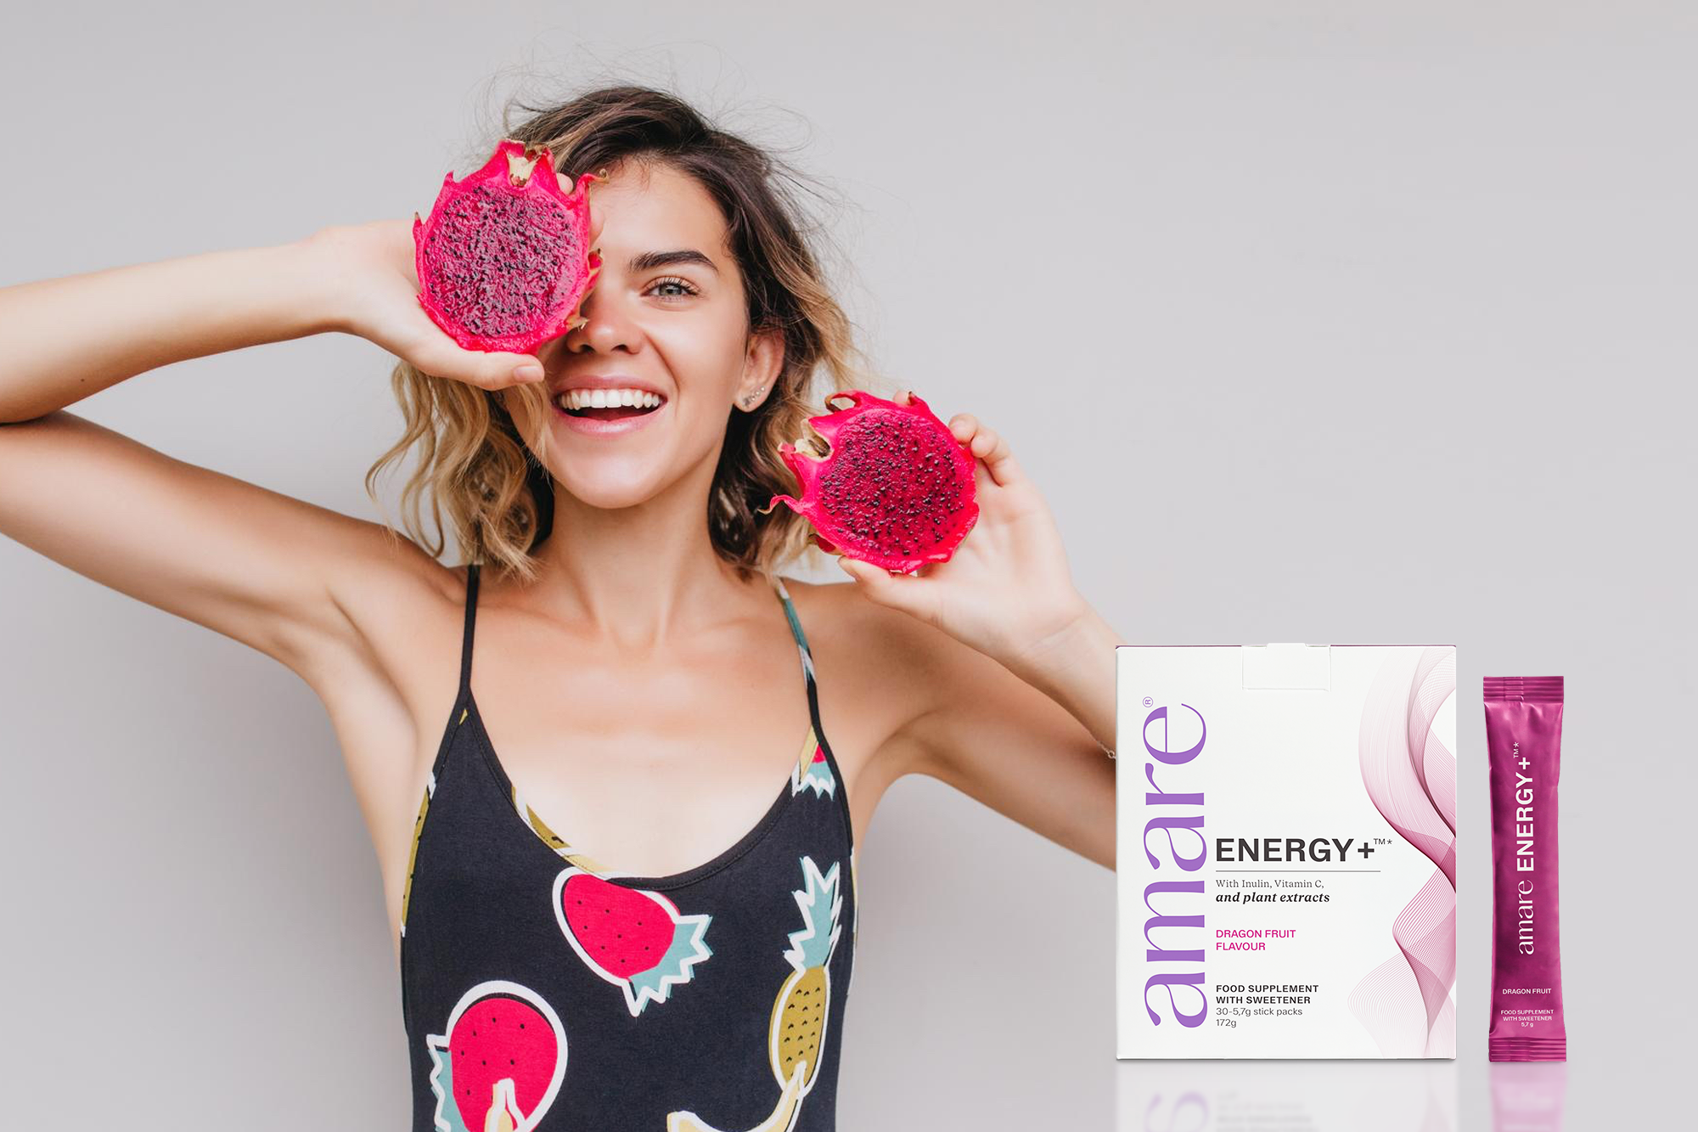
Amare ENERGY+™
Wie funktioniert es?
Vitamin C trägt bei zu:
• einem normalen Energiestoffwechsel
• der normalen Funktion des Immunsystems
• dem Schutz der Zellen vor oxidativem Stress
• der Verringerung von Müdigkeit und Ermüdung
Inulin ist ein nicht verdaulicher Ballaststoff.
L-Glycin ist eine Aminosäure.
Apfel-, Traubenkern-, Seekiefernrinden- und Granatapfelextrakte sind von Natur aus reich an pflanzlichen Polyphenolen, zusammen mit Drachenfruchtgeschmack.
*DISCLAIMER: Amare-Produkte erheben keinen Anspruch auf Diagnose, Behandlung, Heilung oder Vorbeugung von Krankheiten oder medizinischen Zuständen. Aussagen zu Vitaminen und Mineralstoffen gelten nur, wenn diese Nährstoffe im Nahrungsergänzungsmittel in den durch die einschlägigen EU-Vorschriften festgelegten Mengen enthalten sind. Die bereitgestellten Informationen basieren auf wissenschaftlichen Studien einzelner Inhaltsstoffe von Amare-Produkten. Diese Studien haben nicht direkt Amare-Produkte untersucht; daher sollte kein direkter Zusammenhang zwischen diesen Studienergebnissen und Amare-Produkten hergestellt werden. Nahrungs-ergänzungsmittel sind kein Ersatz für eine abwechslungsreiche und ausgewogene Ernährung und eine gesunde Lebensweise. Bei Schwangerschaft oder Stillzeit, bei Einnahme von Medikamenten oder bestehender ärztlicher Aufsicht vor der Anwendung ärztlichen Rat einholen. Außerhalb der Reichweite von kleinen Kindern aufbewahren. Die empfohlene Tagesmenge nicht überschreiten. Nicht für Kinder unter 12 Jahren geeignet. Nur für Erwachsene.
4
Copyright © 2026 Amare Global. Alle Rechte vorbehalten.

Slide 5
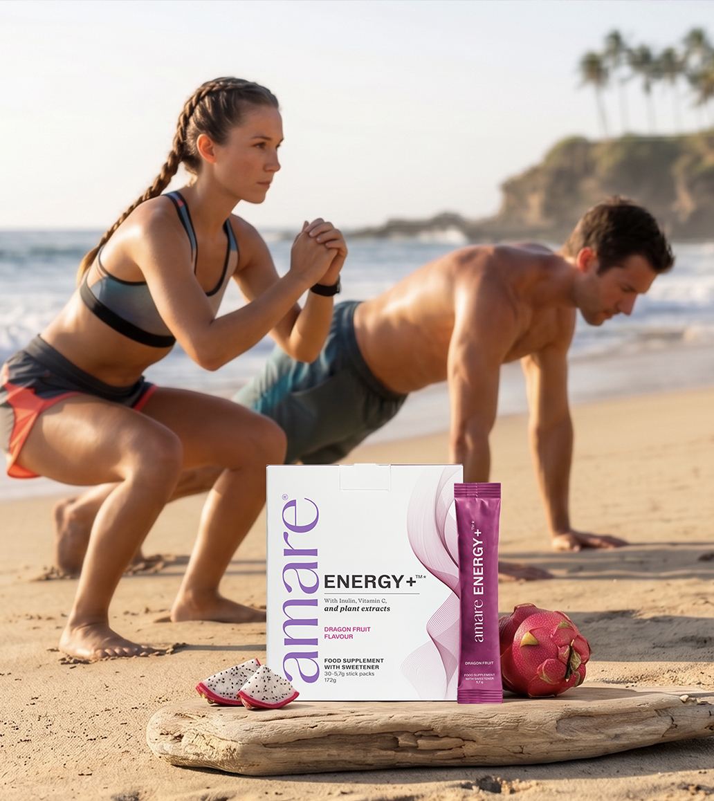

Amare ENERGY+™
Warum du es lieben wirst?
Erlebe eine erfrischende Art, deine tägliche Vitalität mit Amare ENERGY+™ Drachenfrucht zu unterstützen — einem köstlichen, gesüßten Nahrungsergänzungsmittel für moderne Wellness-Routinen.
Jeder Portionsbeutel liefert Vitamin C, das zu einem normalen Energiestoffwechsel, der normalen Funktion des Immunsystems und zum Schutz der Zellen vor oxidativem Stress beiträgt.
Jeder Portionsbeutel enthält außerdem Inulin, einen pflanzlichen Ballaststoff, und Glycin, eine Aminosäure.
*DISCLAIMER: Amare-Produkte erheben keinen Anspruch auf Diagnose, Behandlung, Heilung oder Vorbeugung von Krankheiten oder medizinischen Zuständen. Aussagen zu Vitaminen und Mineralstoffen gelten nur, wenn diese Nährstoffe im Nahrungsergänzungsmittel in den durch die einschlägigen EU-Vorschriften festgelegten Mengen enthalten sind. Die bereitgestellten Informationen basieren auf wissenschaftlichen Studien einzelner Inhaltsstoffe von Amare-Produkten. Diese Studien haben nicht direkt Amare-Produkte untersucht; daher sollte kein direkter Zusammenhang zwischen diesen Studienergebnissen und Amare-Produkten hergestellt werden. Nahrungs-ergänzungsmittel sind kein Ersatz für eine abwechslungsreiche und ausgewogene Ernährung und eine gesunde Lebensweise. Bei Schwangerschaft oder Stillzeit, bei Einnahme von Medikamenten oder bestehender ärztlicher Aufsicht vor der Anwendung ärztlichen Rat einholen. Außerhalb der Reichweite von kleinen Kindern aufbewahren. Die empfohlene Tagesmenge nicht überschreiten. Nicht für Kinder unter 12 Jahren geeignet. Nur für Erwachsene.
5
5
5
5
Copyright © 2026 Amare Global. Alle Rechte vorbehalten.

Slide 6
Amare ENERGY+™
Warum du es lieben wirst?
Angereichert mit pflanzlichen Extrakten aus Apfel, Traubenkern, Seekiefernrinde und Granatapfel — alle natürlich reich an Polyphenolen.
Vitamin C trägt zu einem normalen Energiestoffwechsel, zur normalen Funktion des Immunsystems und zum Schutz der Zellen vor oxidativem Stress bei.
*DISCLAIMER: Amare-Produkte erheben keinen Anspruch auf Diagnose, Behandlung, Heilung oder Vorbeugung von Krankheiten oder medizinischen Zuständen. Aussagen zu Vitaminen und Mineralstoffen gelten nur, wenn diese Nährstoffe im Nahrungsergänzungsmittel in den durch die einschlägigen EU-Vorschriften festgelegten Mengen enthalten sind. Die bereitgestellten Informationen basieren auf wissenschaftlichen Studien einzelner Inhaltsstoffe von Amare-Produkten. Diese Studien haben nicht direkt Amare-Produkte untersucht; daher sollte kein direkter Zusammenhang zwischen diesen Studienergebnissen und Amare-Produkten hergestellt werden. Nahrungs-ergänzungsmittel sind kein Ersatz für eine abwechslungsreiche und ausgewogene Ernährung und eine gesunde Lebensweise. Bei Schwangerschaft oder Stillzeit, bei Einnahme von Medikamenten oder bestehender ärztlicher Aufsicht vor der Anwendung ärztlichen Rat einholen. Außerhalb der Reichweite von kleinen Kindern aufbewahren. Die empfohlene Tagesmenge nicht überschreiten. Nicht für Kinder unter 12 Jahren geeignet. Nur für Erwachsene.
6
6
6
6
Copyright © 2026 Amare Global. Alle Rechte vorbehalten.

Slide 7
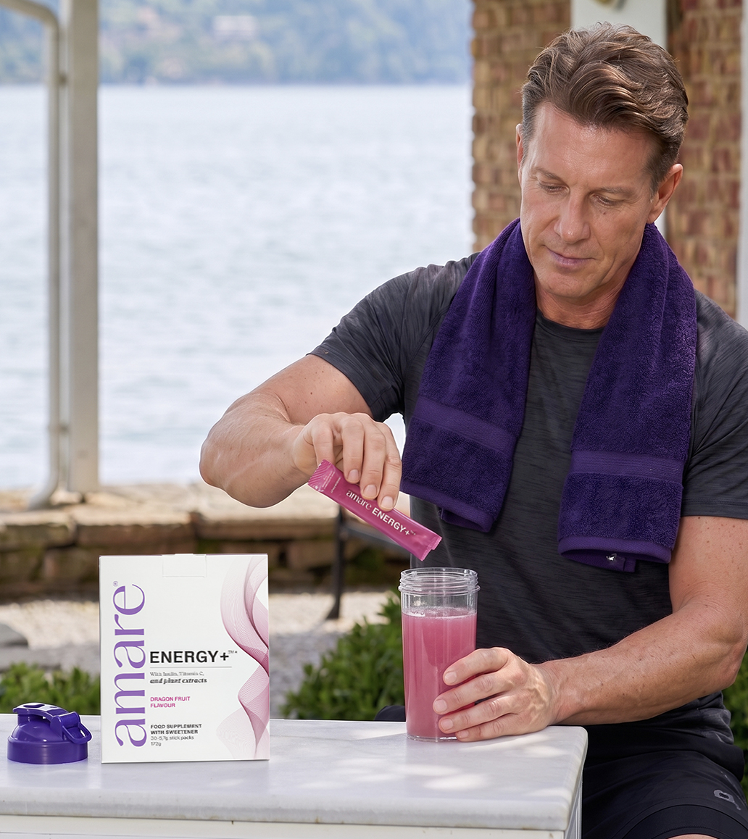
Amare ENERGY+™
Anwendung
1 Stick in 250 ml Wasser auflösen. Einmal täglich einnehmen. Die empfohlene Tagesmenge nicht überschreiten. Kühl und trocken lagern, vor Licht schützen.
VORSICHT: Die angegebene empfohlene tägliche Verzehrmenge nicht überschreiten. Nahrungsergänzungsmittel sind kein Ersatz für eine abwechslungsreiche, ausgewogene Ernährung und eine gesunde Lebensweise. Das Produkt ist nicht für Kinder geeignet. Bei Schwangerschaft und Stillzeit, bei Einnahme von Medikamenten oder bestehender ärztlicher Behandlung vor der Anwendung ärztlichen Rat einholen.
*DISCLAIMER: Amare-Produkte erheben keinen Anspruch auf Diagnose, Behandlung, Heilung oder Vorbeugung von Krankheiten oder medizinischen Zuständen. Aussagen zu Vitaminen und Mineralstoffen gelten nur, wenn diese Nährstoffe im Nahrungsergänzungsmittel in den durch die einschlägigen EU-Vorschriften festgelegten Mengen enthalten sind. Die bereitgestellten Informationen basieren auf wissenschaftlichen Studien einzelner Inhaltsstoffe von Amare-Produkten. Diese Studien haben nicht direkt Amare-Produkte untersucht; daher sollte kein direkter Zusammenhang zwischen diesen Studienergebnissen und Amare-Produkten hergestellt werden. Nahrungs-ergänzungsmittel sind kein Ersatz für eine abwechslungsreiche und ausgewogene Ernährung und eine gesunde Lebensweise. Bei Schwangerschaft oder Stillzeit, bei Einnahme von Medikamenten oder bestehender ärztlicher Aufsicht vor der Anwendung ärztlichen Rat einholen. Außerhalb der Reichweite von kleinen Kindern aufbewahren. Die empfohlene Tagesmenge nicht überschreiten. Nicht für Kinder unter 12 Jahren geeignet. Nur für Erwachsene.
7
Copyright © 2026 Amare Global. Alle Rechte vorbehalten.

Slide 8
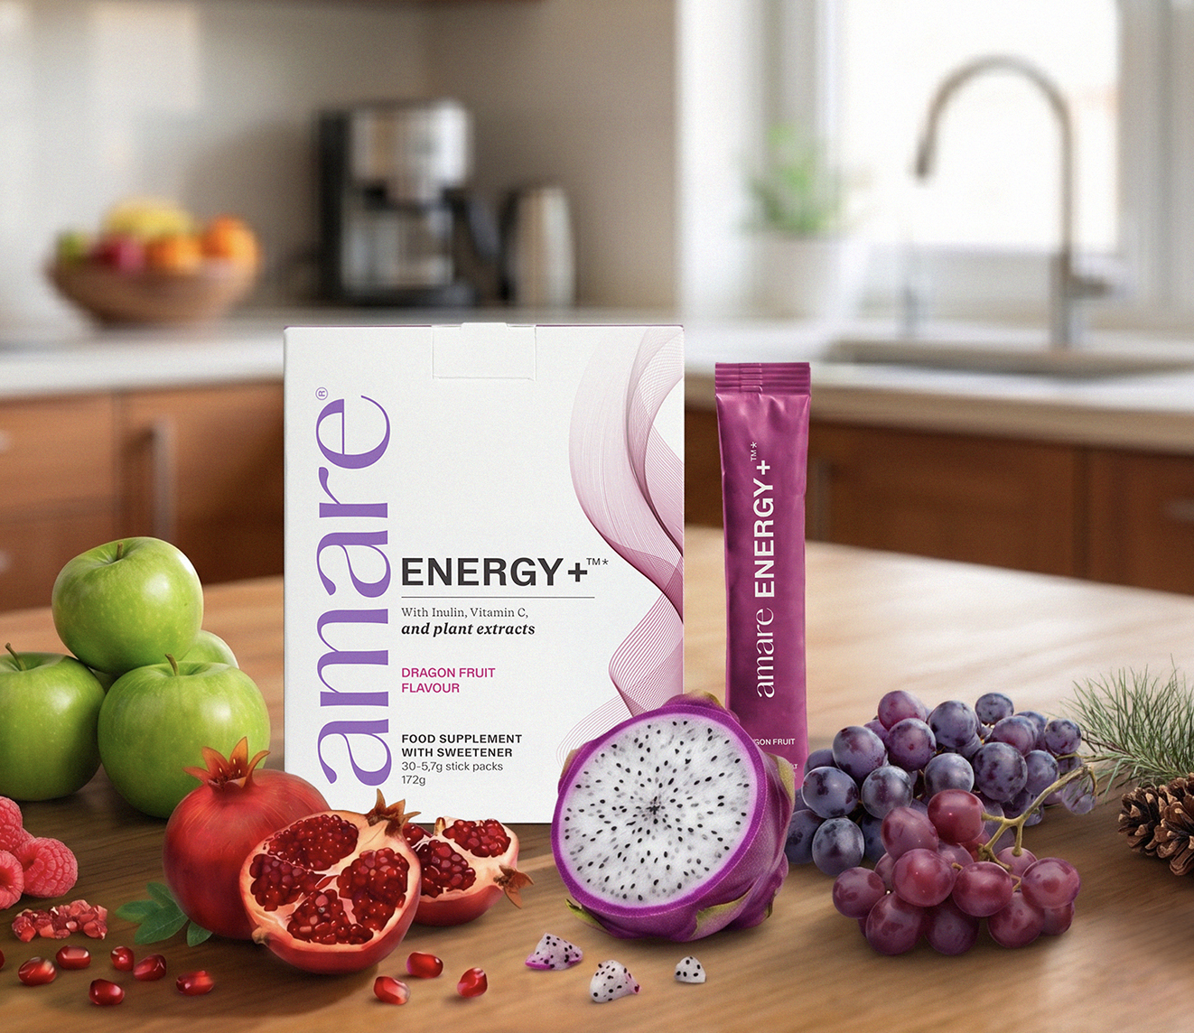

Amare ENERGY+™
Hauptmerkmale
Vegan
Glutenfrei
Laktosefrei
Pflanzlich
Geschmack
Drachenfrucht
Inhalt
30 Sticks
Tagesmenge
1 Stick

Slide 9
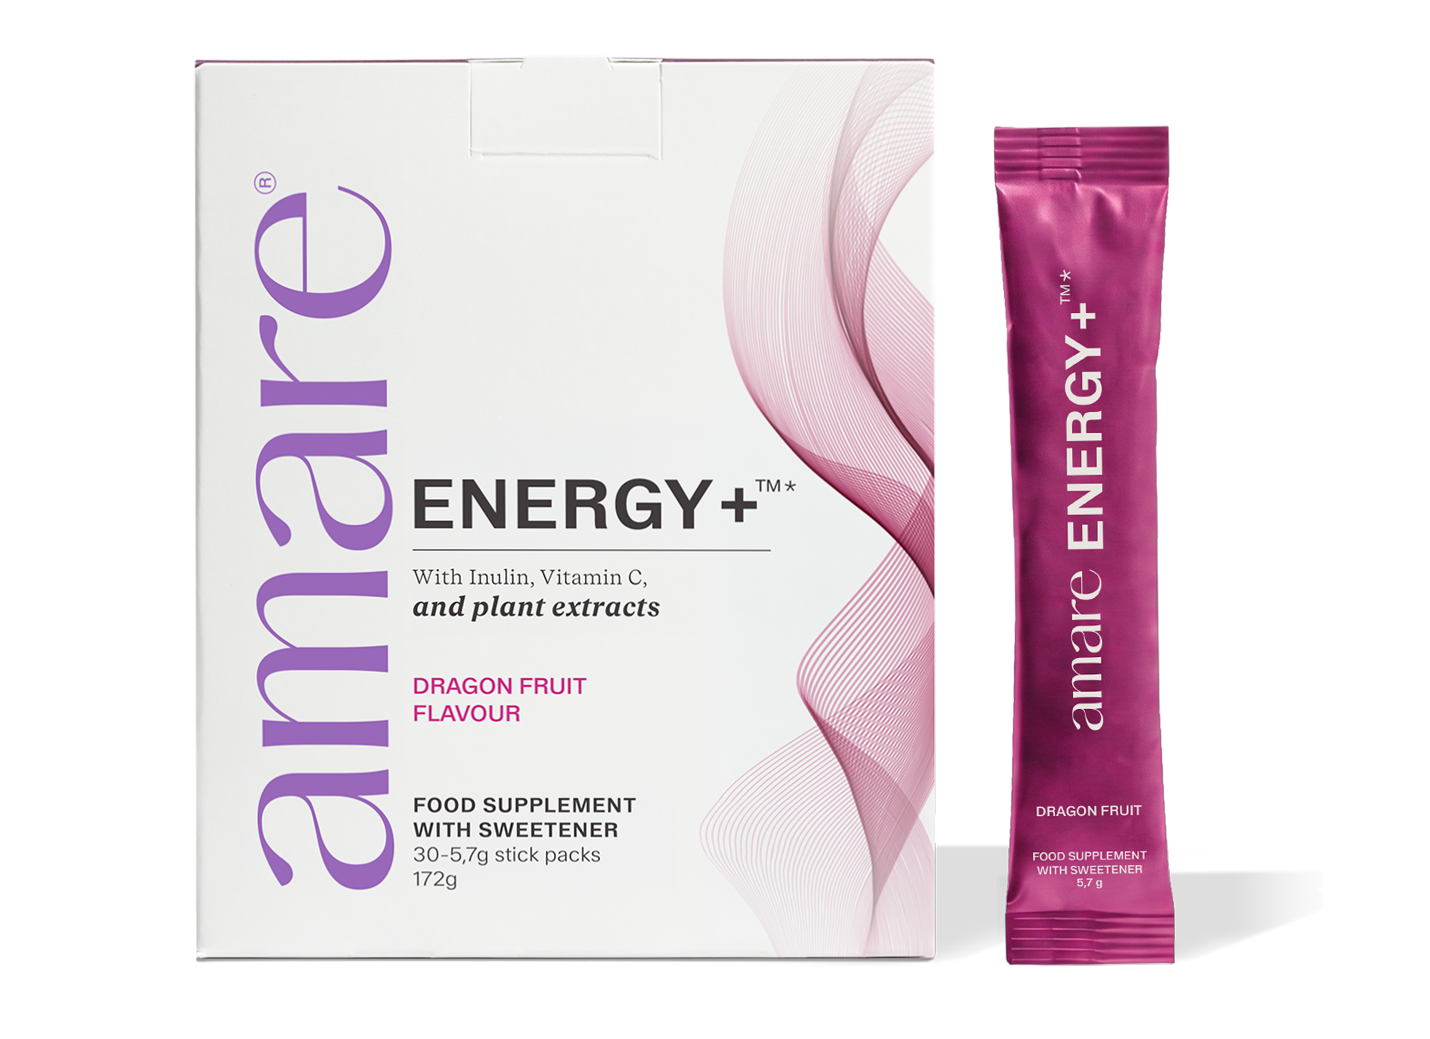
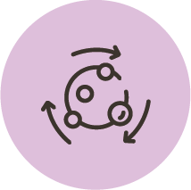


Amare ENERGY+™
Hauptvorteile
Stoffwechsel
Vitamin C trägt zu einem normalen Energiestoffwechsel bei.
Immunsystem
Vitamin C trägt zur normalen Funktion des Immunsystems bei.
Nervensystem
*DISCLAIMER: Amare-Produkte erheben keinen Anspruch auf Diagnose, Behandlung, Heilung oder Vorbeugung von Krankheiten oder medizinischen Zuständen. Aussagen zu Vitaminen und Mineralstoffen gelten nur, wenn diese Nährstoffe im Nahrungsergänzungsmittel in den durch die einschlägigen EU-Vorschriften festgelegten Mengen enthalten sind. Die bereitgestellten Informationen basieren auf wissenschaftlichen Studien einzelner Inhaltsstoffe von Amare-Produkten. Diese Studien haben nicht direkt Amare-Produkte untersucht; daher sollte kein direkter Zusammenhang zwischen diesen Studienergebnissen und Amare-Produkten hergestellt werden. Nahrungs-ergänzungsmittel sind kein Ersatz für eine abwechslungsreiche und ausgewogene Ernährung und eine gesunde Lebensweise. Bei Schwangerschaft oder Stillzeit, bei Einnahme von Medikamenten oder bestehender ärztlicher Aufsicht vor der Anwendung ärztlichen Rat einholen. Außerhalb der Reichweite von kleinen Kindern aufbewahren. Die empfohlene Tagesmenge nicht überschreiten. Nicht für Kinder unter 12 Jahren geeignet. Nur für Erwachsene.
Vitamin C trägt zum Schutz der Zellen vor oxidativem Stress bei.
Vitamin C trägt zur Verringerung von Müdigkeit und Ermüdung bei.
9
Copyright © 2026 Amare Global. Alle Rechte vorbehalten.

Slide 10
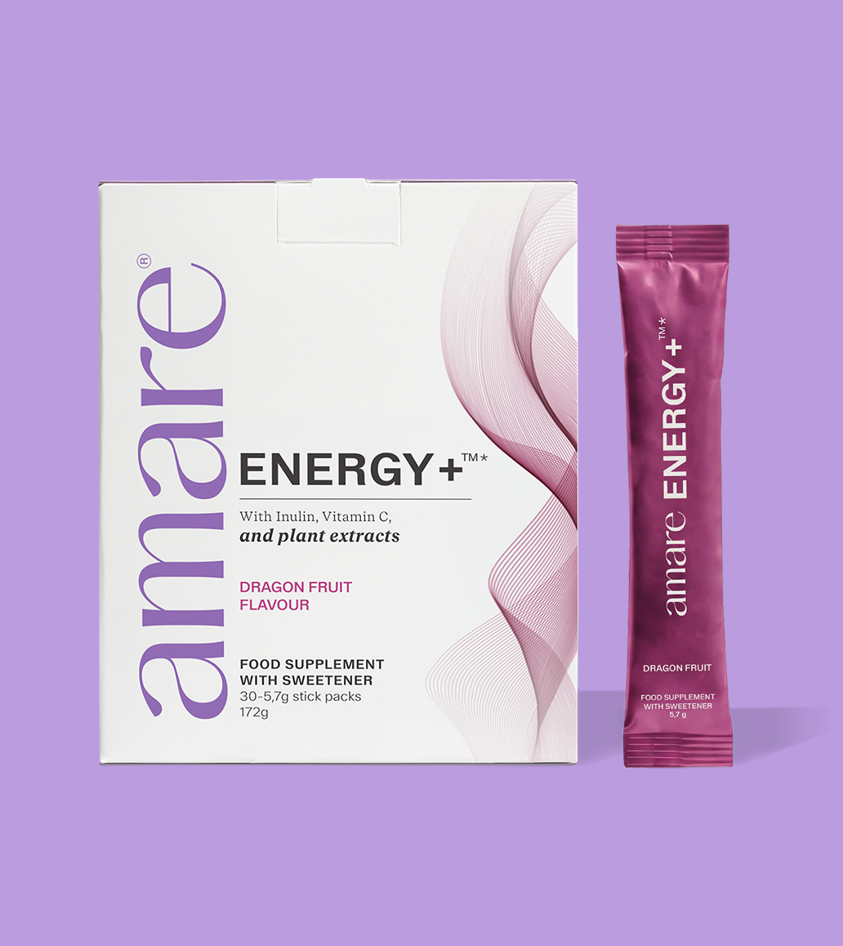
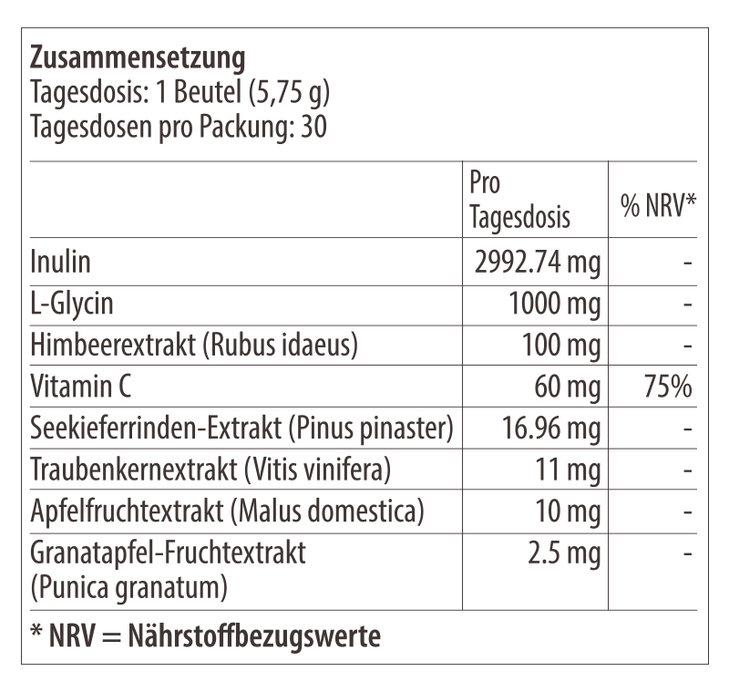
Amare ENERGY+™
Nährwerttabelle
10
10
10
Copyright © 2026 Amare Global. Alle Rechte vorbehalten.

Slide 11
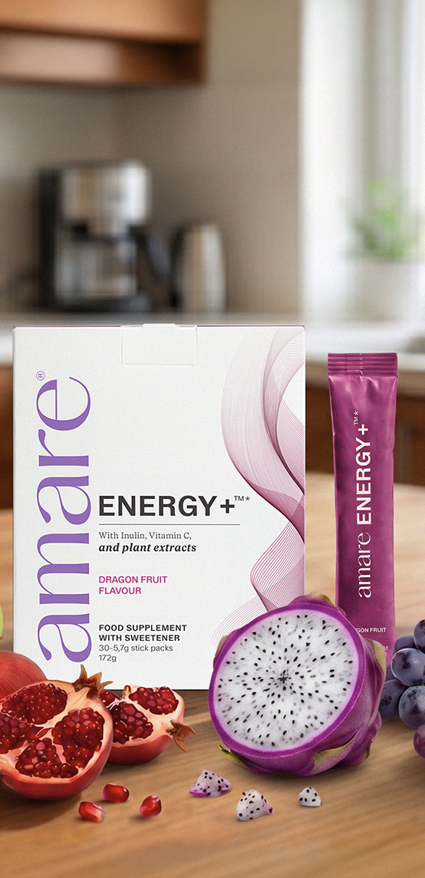
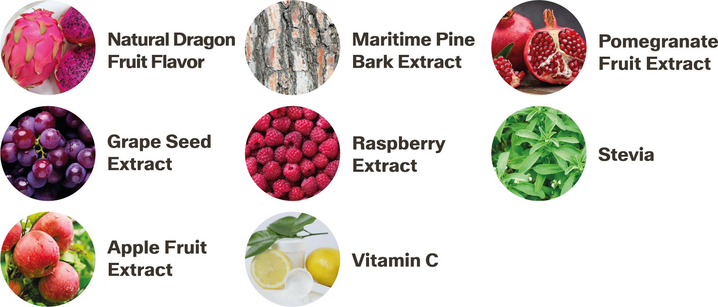
Amare ENERGY+™
Inhaltsstoffe
Natürlicher Drachen-frucht-geschmack
Traubenkern-extrakt
Apfelfrucht-extrakt
Seekiefer-rindenextrakt
Himbeer-extrakt
Vitamin C
Granatapfel-fruchtextrakt
Stevia
Inulin, L-Glycin, natürliches Drachenfruchtaroma, Säureregulator: Zitronensäure, Himbeerextrakt (Rubus idaeus), Süßungsmittel: Steviolglycoside aus Stevia, Vitamin C (L-Ascorbinsäure), Seekiefernrindenextrakt (Pinus pinaster), Traubenkernextrakt (Vitis vinifera), Apfelfruchtextrakt (Malus domestica), Granatapfelfruchtextrakt (Punica granatum).
11
11
11
Copyright © 2026 Amare Global. Alle Rechte vorbehalten.

Slide 12
Hier geht es zum Download der
Energy+™ Productbroschüre
in deutscher Sprache
Weitere Infos auf
www.amare.com

